Slide 1
МОУ «Средняя общеобразовательная школа №2»
городской округ Саранск Республика Мордовия
Внеклассное мероприятие
«НЕПОБЕДИМЫЙ АДМИРАЛ»
Автор: учитель истории
Кудрявцева С.Ю.

Slide 2
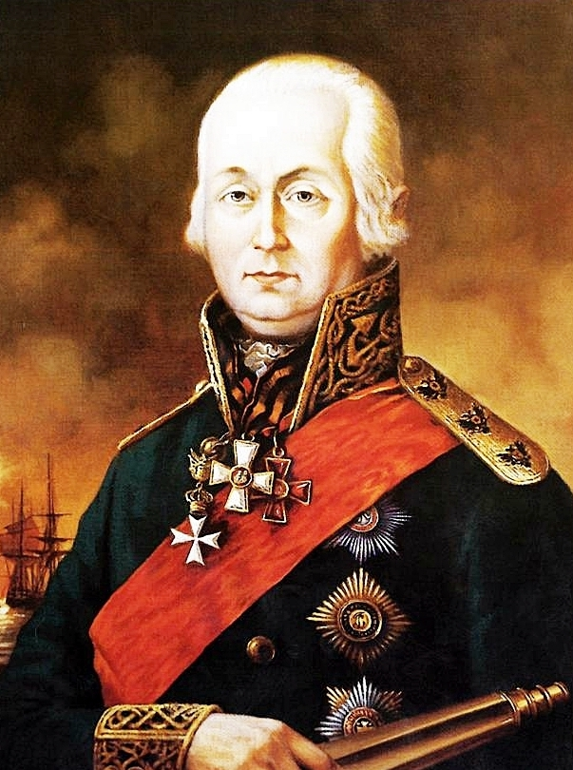
Федор Федорович Ушаков

Slide 3
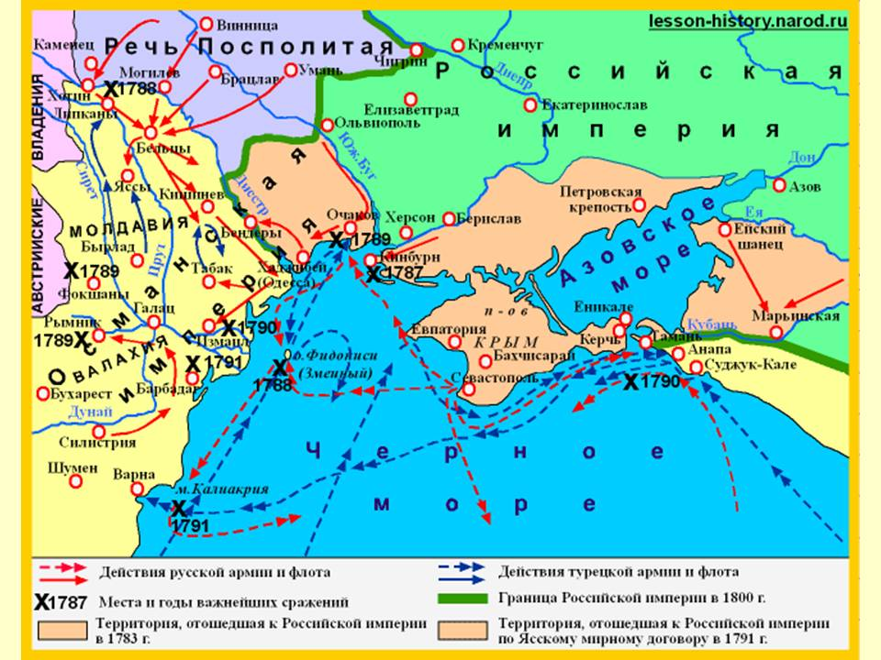
Русско-турецкая война (1787—1791)
1788 г. – победа у острова Фидониси
1790 г. – победа в Керченском проливе
1790 г. – разгром турецкой эскадры у мыса Тендра
1791 г. – победа у мыса Калиакрия

Slide 4
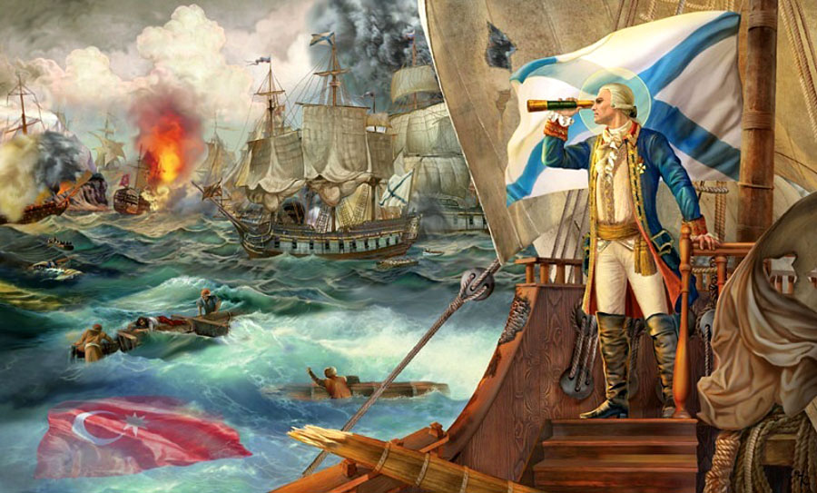
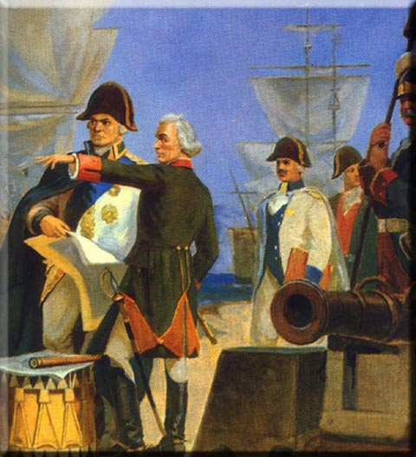
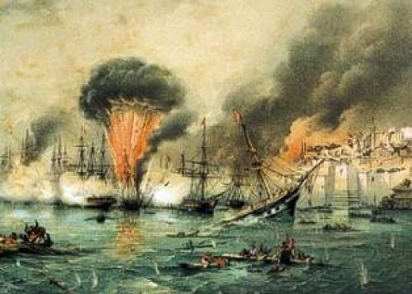
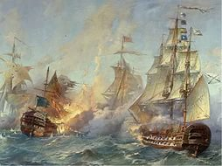

Slide 6
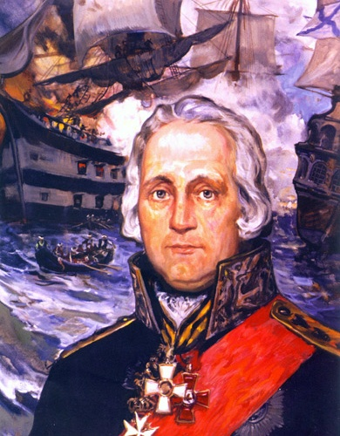
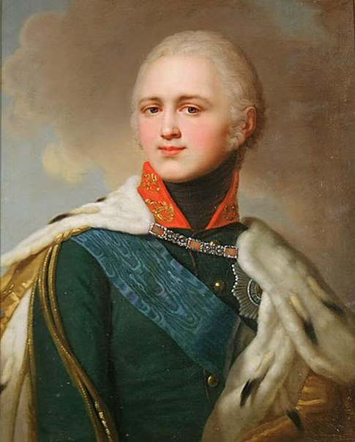
Адмирал
Федор Ушаков
Император Александр I

Slide 7
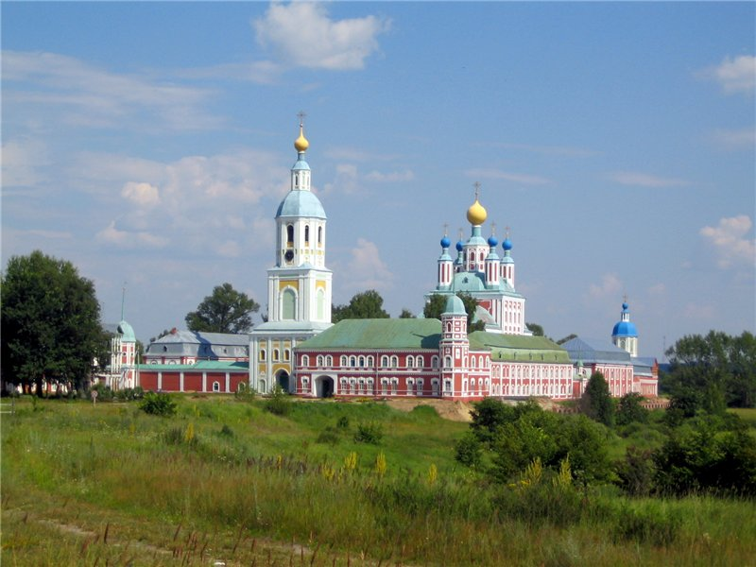
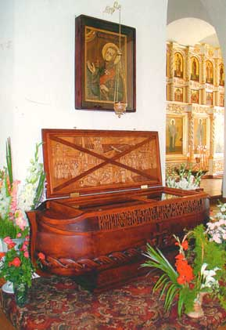
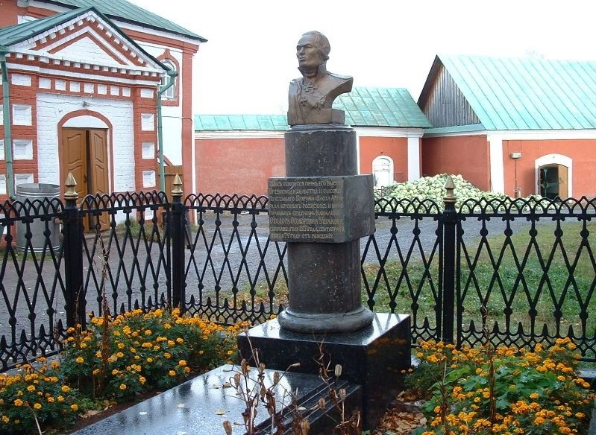
В Санаксарском монастыре

Slide 8
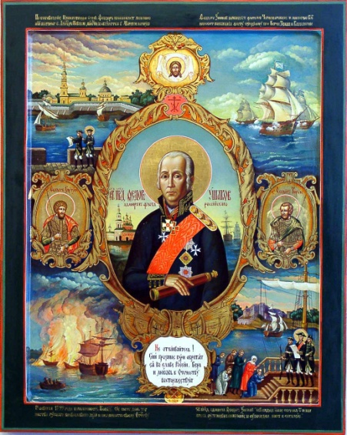
«Не отчаивайтесь!
Сии грозные бури обратятся к славе России. Вера, любовь к Отечеству восторжествуют.
Мне немного остается жить; не страшусь смерти, желаю только увидеть новую славу любезного Отечества!»
Ф. Ушаков

Slide 9
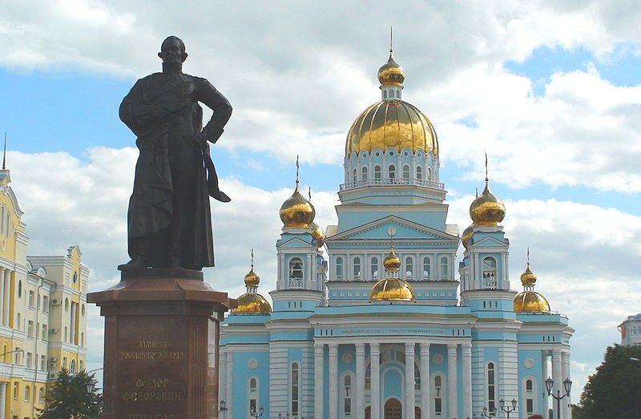
Кафедральный собор святого праведного воина Феодора Ушакова
г. Саранск

Slide 10
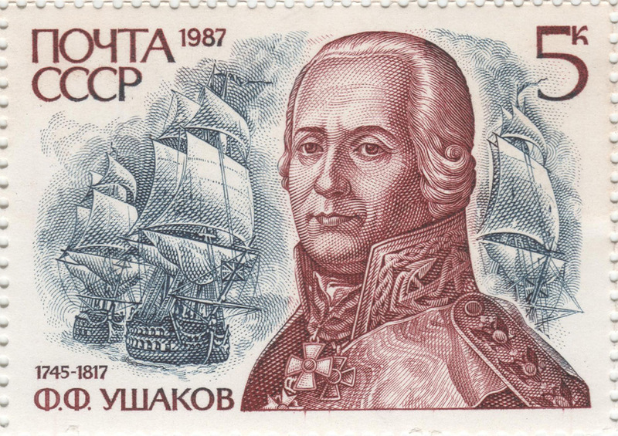
Вопросы для обсуждения
Почему Ф.Ф.Ушакова называют непобедимым адмиралом?
Как имя Ф.Ф.Ушакова связано с мордовским краем?
Назовите памятники архитектуры и скульптуры, в которых увековечено имя Ф.Ф.Ушакова в Мордовии?

